Slide 1

دانشگاه آزاد اسلامی واحد اسلامشهر
© irmgn.ir
حمید رضا کردلویی
آزاده حیدرزاده
بهار 93
موضوع: برنامه ریزی آرمانی

Slide 2


Slide 3
برنامه ريزي آرماني
مقدمه :
در فرمول بندي و حل مسائل برنامه ريزي خطي، فرآيند مدلسازي بر اهداف همچون بيشينه سازي سود يا كميته سازي هزينه متمركز مي شود، اما بسياري از موقعيتهاي تصميم گيري درجهان واقعي، محدود كردن اهداف سازمان به يك هدف، كارعملي و مطلوبي به شمار نمي رود،زيرا اكثر سازمانها علاوه بر بيشينه سازي سود يا كميته سازي هزينه، اهداف متعدد ديگريهمچون تثبيت نيروي انساني، بيشينه سازي سهم بازار، كنترل افزايش قيمت ها و ... را مدنظردارند.
1

Slide 4
براي فرمولبندي و حل مسائلي كه مستلزم اهداف و آرمانهاي متعدد هستند، روش معتبري جهت تكميل تكنيك برنامه ريزي خطي به وجود آمده كه برنامه ريزي آرماني ناميده مي شود .
برنامه ريزي آرماني در عين داشتن انعطاف پذيري برنامه ريزي خطي، اهداف متضادي را شامل مي شود و با توجه به اولويتهاي اهداف از نگاه تصميم گيرندگان جواب بهينه را ارائه مي نمايد.
وجه تمايز اين روش در آرمان هايي است كه بر اساس ترتيب تقدم يا اهميت آنها از نظر تصيم گيرندگان اولويت بندي شده و در يك رديف ترتيبي با روش حل برنامه ريزي آرماني به دست مي آيند . بديهي است كه همواره امكان تحقق هر يك از اهداف تعيين شده وجود ندارد .
2

Slide 5
از اينرو در برنامه ريزي آرماني، تصميم گيرنده ملزم مي گردد كه به جاي تحقق يك نتيجه بهينه براي يك آرمان، تلاش خود را به سطح رضايت بخشي از چند آرمان متمركز سازد.
مدلسازي اهداف چندگانه در برنامه ريزي آرماني شامل تابع هدف، محدوديت هاي خطي يا غير خطي و نيز متغيرهاي پيوسته و گسسته ميشود . دراين فصل تنها به مسائل برنامه ريزي خطي آرماني با متغيرهاي پيوسته مي پردازيم.
3

Slide 6
گفتني است روش برنامه ريزي آرماني اولين بار در سال ۱۹۶۷ توسط « چارنس » و « کوپر» به منظور رفع حالت غير ممكن ناشي از تضاد در اهداف در مسائل برنامه ريزي خطي مطرح گرديد . اين روش بعدها با ارائه نظريه برنامه ريزي آرماني اولويت هاي ترتيبي توسط « لی» گسترش يافت .
« ایگنیزیو» نيز با گسترش و كاربرد دقيق دستورالعملهاي برنامه ريزي آرمانهاي با اعداد صحيح و همچنين كار روي برنامه ريزي آرماين غير خطي نقش عمده اي در پيشرفت اين روش ايفا كرد.
4

Slide 7
مفاهيم و واژه هاي برنامه ريزي آرماني
به منظور ايجاد دركي روشن از برنامه ريزي آرماني، آشنايي با مفاهيم و واژه هاي زير ضروري است .
هدف : عبارتي كلي است كه نشان دهنده ي علا يق تصميم گيرنده در مواردي مانند كميته سازي هزينه با بيشينه سازي سهم بازار مي باشد.
سطح مطلوب عددي (سطح تمايل): تصميم گيرنده براي هر هدف، يك سطح مطلوب عددي تعيين مي نمايد كه براي نسبت دادن يا تغيير شكل اهداف به آرمانهاي عدد به كار مي رود.
آرمان : هدف مرتبط با هر سطح مطلوب عددي را آرمان مي نامند.
5

Slide 8
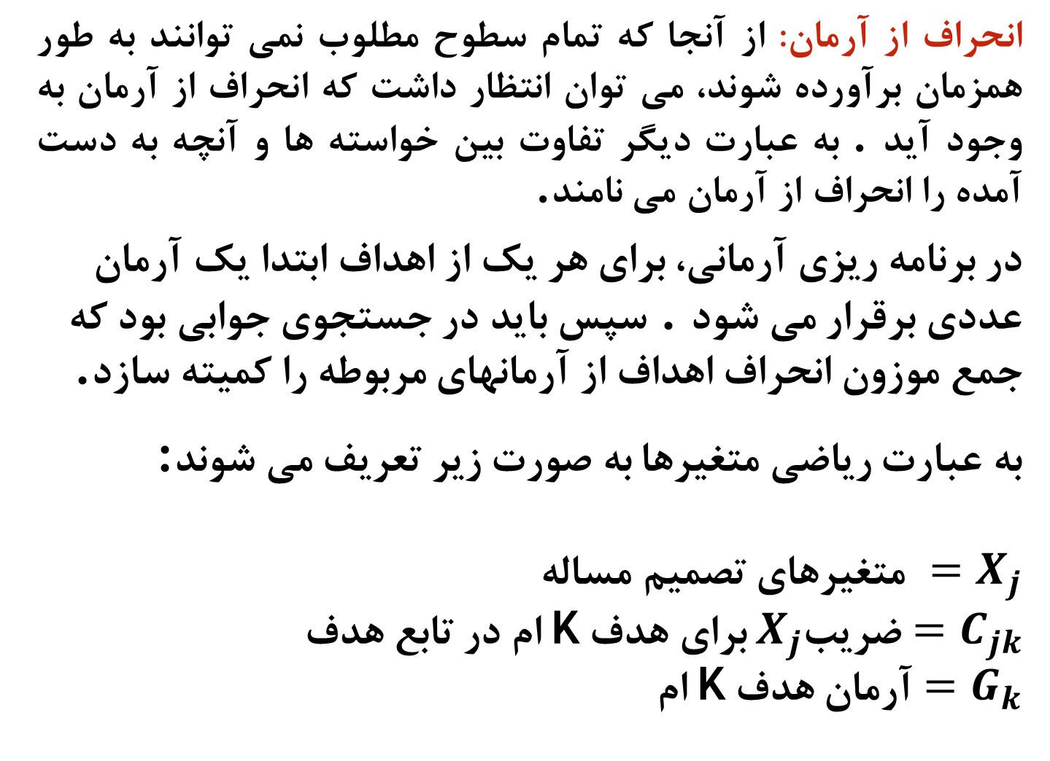
انحراف از آرمان: از آنجا كه تمام سطوح مطلوب نمي توانند به طور همزمان برآورده شوند، مي توان انتظار داشت كه انحراف از آرمان به وجود آيد . به عبارت ديگر تفاوت بين خواسته ها و آنچه به دست آمده را انحراف از آرمان مي نامند.
در برنامه ريزي آرماني، براي هر يك از اهداف ابتدا يك آرمان عددي برقرار مي شود . سپس بايد در جستجوي جوابي بود كه جمع موزون انحراف اهداف از آرمانهاي مربوطه را كميته سازد.
به عبارت رياضي متغيرها به صورت زير تعريف مي شوند:
${=X}_{j}$ متغيرهاي تصميم مساله
${=C}_{jk}$ ضریب$X_{j}$ برای هدف K ام در تابع هدف
${=G}_{k}$ آرمان هدف K ام
6

Slide 9
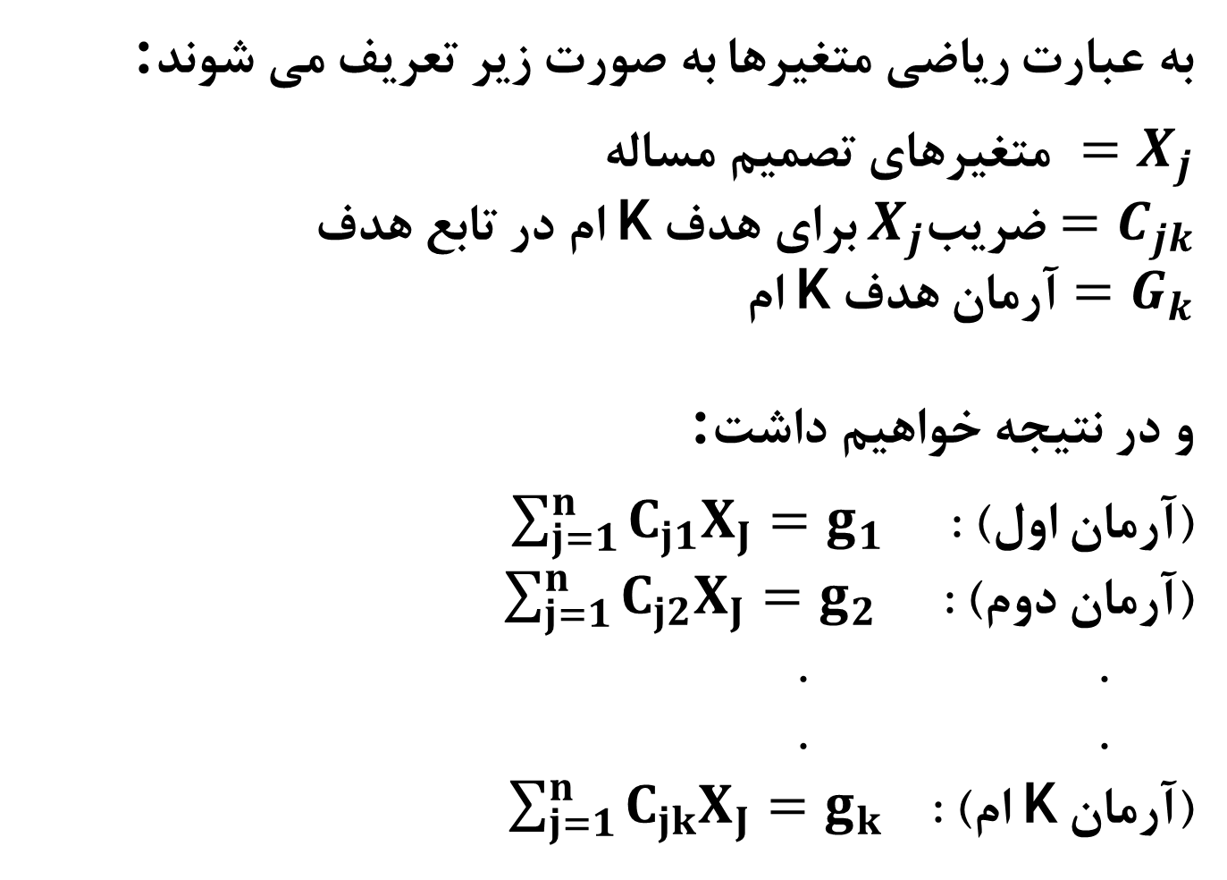
به عبارت رياضي متغيرها به صورت زير تعريف مي شوند:
${=X}_{j}$ متغيرهاي تصميم مساله
${=C}_{jk}$ ضریب$X_{j}$ برای هدف K ام در تابع هدف
${=G}_{k}$ آرمان هدف K ام
و در نتيجه خواهيم داشت:
(آرمان اول) : $\sum_{j=1}^{n}{C_{j1}X_{J}=g_{1}}$
(آرمان دوم) : $\sum_{j=1}^{n}{C_{j2}X_{J}=g_{2}}$
. .
. .
(آرمان K ام) : $\sum_{j=1}^{n}{C_{jk}X_{J}=g_{k}}$
7

Slide 10
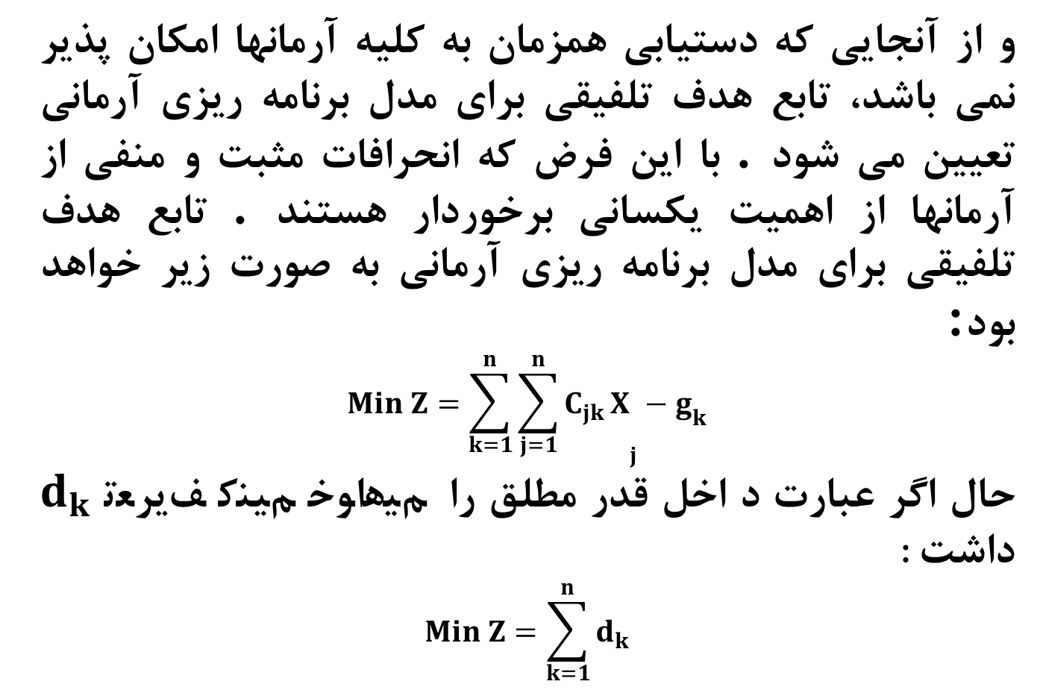
و از آنجايي كه دستيابي همزمان به كليه آرمانها امكان پذير نمي باشد، تابع هدف تلفيقي براي مدل برنامه ريزي آرماني تعيين مي شود . با اين فرض كه انحرافات مثبت و منفي از آرمانها از اهميت يكساني برخوردار هستند . تابع هدف تلفيقي براي مدل برنامه ريزي آرماني به صورت زير خواهد بود:
$$Min Z=\sum_{k=1}^{n}{{\sum_{j=1}^{n}{C_{jk}}X}_{j}−g_{k}}$$
حال اگر عبارت د اخل قدر مطلق را $d_{k}$ تعریف کنیم خواهیم داشت :
$$Min Z=\sum_{k=1}^{n}{d_{k}}$$
8

Slide 11
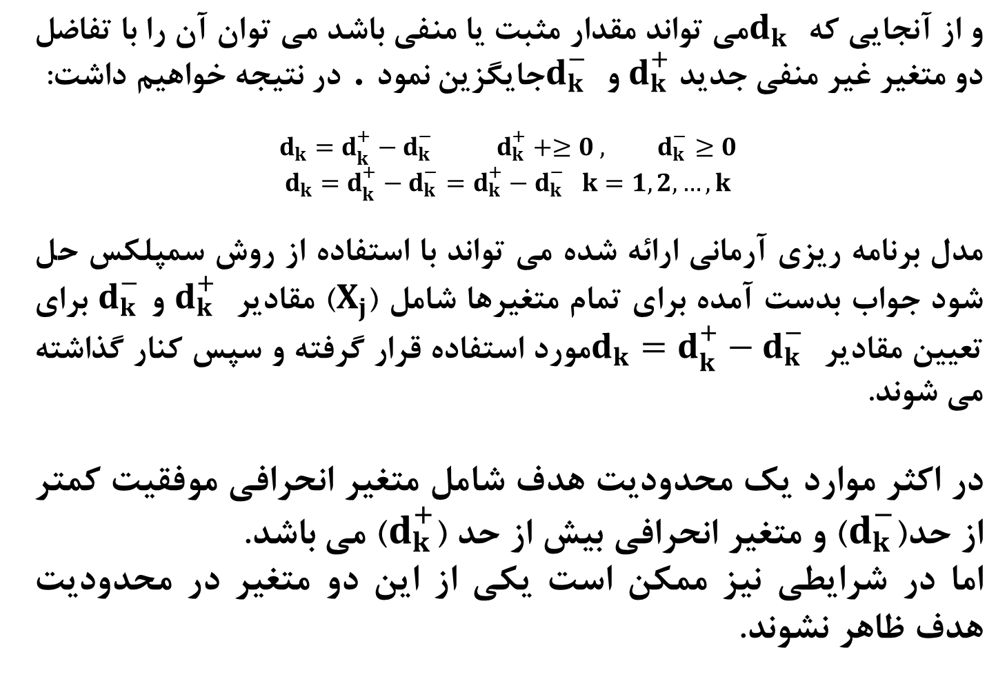
و از آنجايي كه $d_{k}$ مي تواند مقدار مثبت يا منفي باشد مي توان آن را با تفاضل دو متغير غیر منفی جدید $d_{k}^{+}$ و $d_{k}^{−}$ جايگزين نمود . در نتيجه خواهيم داشت:
$${d_{k}=d}_{k}^{+}−d_{k}^{−} d_{k}^{+}+≥0 , d_{k}^{−}≥0$$
$${d_{k}=d}_{k}^{+}−d_{k}^{−}=d_{k}^{+}−d_{k}^{−} k=1,2,…,k$$
مدل برنامه ريزي آرماني ارائه شده مي تواند با استفاده از روش سمپلكس حل شود جواب بدست آمده براي تمام متغيرها شامل ($X_{j}$) مقادیر $d_{k}^{+}$ و $d_{k}^{−}$ برای تعیین مقادیر ${d_{k}=d}_{k}^{+}−d_{k}^{−}$ مورد استفاده قرار گرفته و سپس كنار گذاشته مي شوند.
در اكثر موارد يك محدوديت هدف شامل متغير انحرافي موفقيت كمتر از حد($d_{k}^{−}$) و متغیر انحرافي بيش از حد ($d_{k}^{+}$) می باشد.
اما در شرايطي نيز ممكن است يكي از اين دو متغير در محدوديت هدف ظاهر نشوند.
9

Slide 12
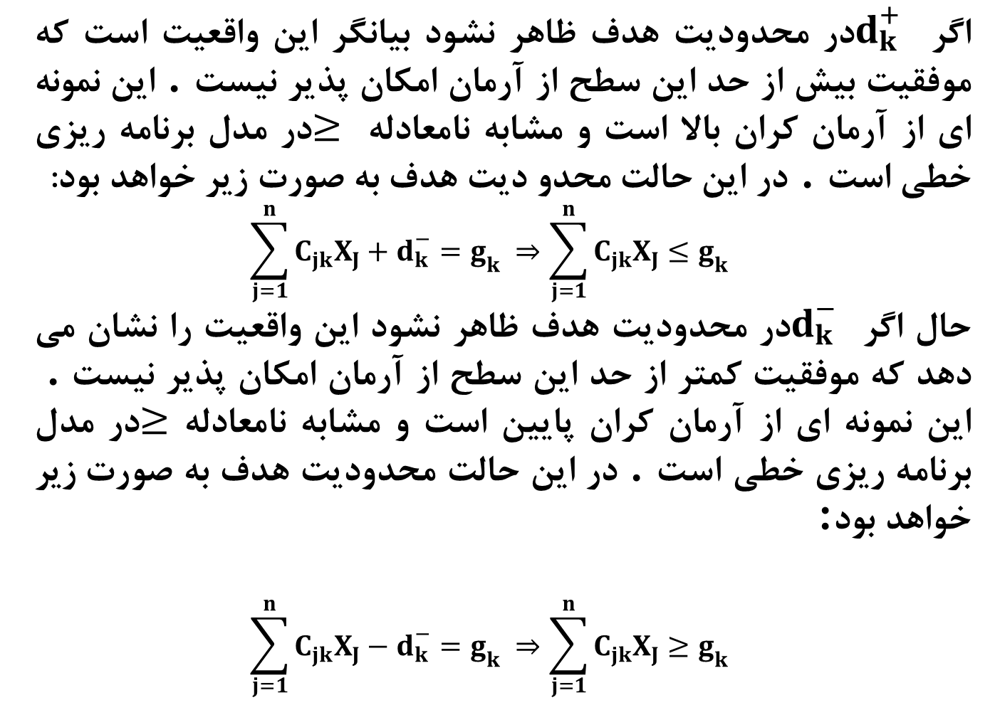
اگر $d_{k}^{+}$ در محدوديت هدف ظاهر نشود بيانگر اين واقعيت است كه موفقيت بيش از حد این سطح از آرمان امكان پذير نيست . اين نمونه اي از آرمان كران بالا است و مشابه نامعادله $≥$ در مدل برنامه ريزي خطي است . در اين حالت محدو ديت هدف به صورت زير خواهد بود:
$$\sum_{j=1}^{n}{C_{jk}X_{J}+d_{k}^{−}=g_{k} ⇒\sum_{j=1}^{n}{C_{jk}X_{J}≤g_{k} } }$$
حال اگر $d_{k}^{−}$ در محدوديت هدف ظاهر نشود اين واقعيت را نشان مي دهد كه موفقيت كمتر از حد اين سطح از آرمان امكان پذير نيست . اين نمونه اي از آرمان كران پايين است و مشابه نامعادله $≥$در مدل برنامه ريزي خطي است . در اين حالت محدوديت هدف به صورت زير خواهد بود:
$$\sum_{j=1}^{n}{C_{jk}X_{J}−d_{k}^{−}=g_{k} ⇒\sum_{j=1}^{n}{C_{jk}X_{J}≥g_{k} } }$$
10

Slide 13
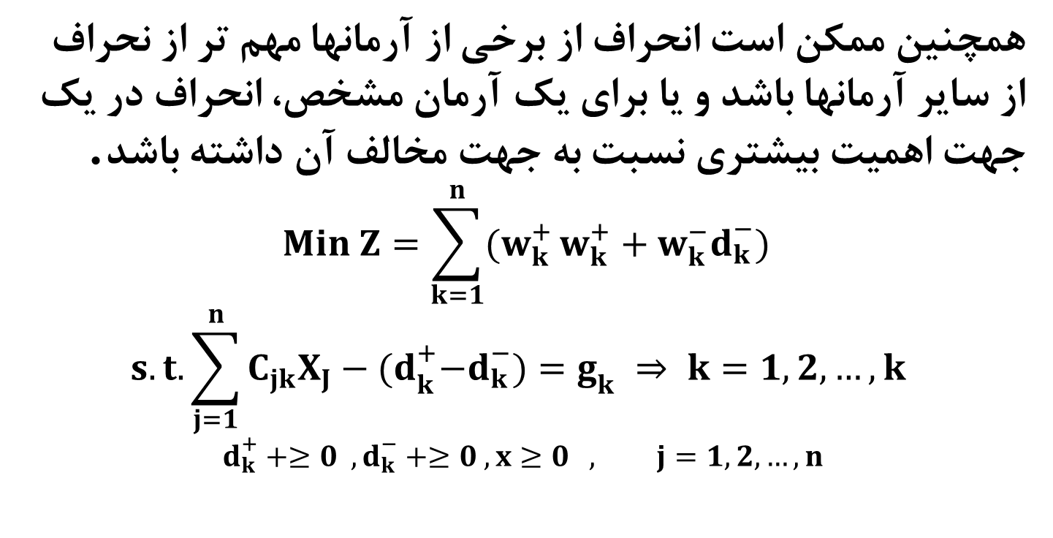
همچنين ممكن است انحراف از برخي از آرمانها مهم تر از نحراف از ساير آرمانها باشد و يا براي يك آرمان مشخص، انحراف در يك جهت اهميت بيشتري نسبت به جهت مخالف آن داشته باشد.
$$Min Z=\sum_{k=1}^{n}{(w_{k}^{+}}w_{k}^{+}+w_{k}^{−}d_{k}^{−})$$
$$s.t.\sum_{j=1}^{n}{C_{jk}X_{J}−{(d}_{k}^{+}−d_{k}^{−})=g_{k} ⇒ k=1,2,…,k }$$
$$d_{k}^{+}+≥0 , d_{k}^{−}+≥0 , x≥0 , j=1,2,…,n$$
11

Slide 14
فرمولبندي مدل هاي برنامه ريزي آرماني
در اين بخش نحوه فرمول بندي مدل هاي برنامه ريزي آرماني را در پنج حالت مختلف با ذكر مثال مورد بحث و بررسي قرار مي دهيم.
1- مدل تك آرماني
2- مدل چند آرماني - آرمان هايي با اولويت مساوي
3- مدل چند آرماني - آرمان هاي غير متضاد اولويت بندي شده
4- مدل چند آرماني - آرمان هاي متضاد اولويت بندي شده
5- مدل چند آرماني - آرمان هاي متضاد اولويت بندي شده موزون
12

Slide 15
مدل تك آرماني :
مثال : شرکت x يك توليد كننده كوچك بر روي دو نوع محصول تلويزيون و مانيتور است هر يك از دو محصول نيازمند دو مرحله مونتاژ و مونتاژ نهايي مي باشند . براي مونتاژ فرعي هر تلويزيون ۲ سال و براي هر مانيتور ۳ ساعت وقت لازم است ، از طرفي براي مونتاژ نهايي تلويزيون ۳ ساعت و براي مانيتور ۱ ساعت وقت لازم است . اگر زمان در اختيار از مونتاژ فرعي ۳۰ ساعت در هفته و از مونتاژ نهايي ۲۴ ساعت در اختيار باشد چنانجه حداقل مجموع توليد محصول اول به علاوه محصول دوم ۱۶ واحد در نظر گرفته شود ، با توجه به قيمت فروش دو محصول به ترتيب ۸۰ و ۱۰۰ و هزينه توليد دو محصول كه به ترتيب ۵۰ و ۶۰ واحد است .
الف) مدل برنامه ريزي دو خطه را تعيين كنيد.
ب) مدل تك آرماني بصورت حداقل ۱۰۰۰ واحد فروش را تعيين كنيد و ميزان انحراف از آرمان راتعيين كنيد.
ج) مدل دو آرماني بصورت حداقل ۱۰۰۰ واحد فروش و حداكثر هزينه ۵۰۰ واحد را تهيه و ميزان انحراف از آرمان ها را با احتساب وزن 6/0 براي آرمان اول و 4/0 برای آرمان دوم، با اولویت منطق آرمان اول محاسبه كنيد.
13

Slide 16
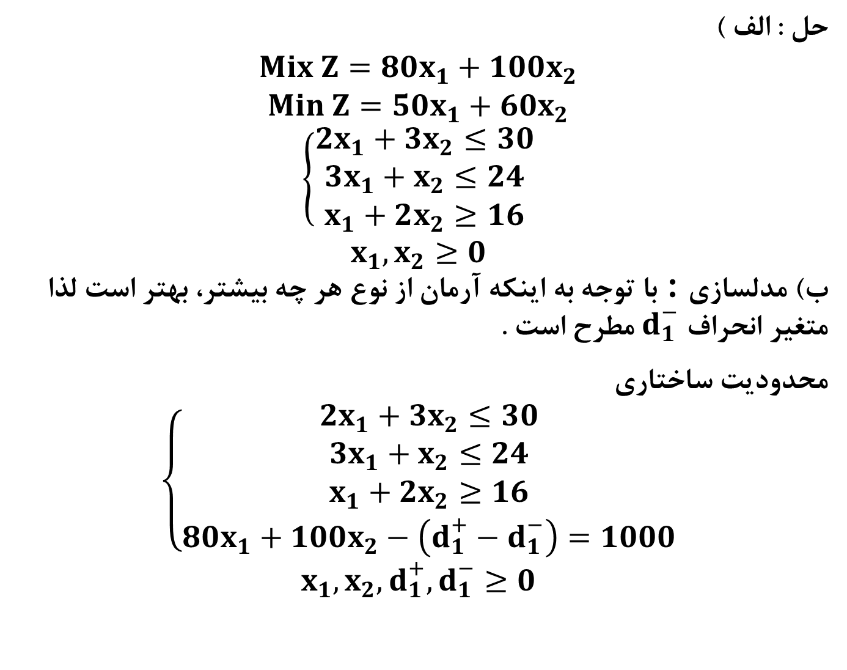
حل : الف )
$$Mix Z=80x_{1}+100x_{2}$$
$$Min Z=50x_{1}+60x_{2}$$
$$\left\{\begin{aligned}2x_{1}+3x_{2}≤30 \\ 3x_{1}+x_{2}≤24 \\ x_{1}+2x_{2}≥16\end{aligned}\right.$$
$$x_{1},x_{2}≥0$$
ب) مدلسازي : با توجه به اينكه آرمان از نوع هر چه بيشتر، بهتر است لذا متغير انحراف $d_{1}^{−}$ مطرح است .
محدودیت ساختاری
$$\left\{\begin{aligned}2x_{1}+3x_{2}≤30 \\ 3x_{1}+x_{2}≤24 \\ x_{1}+2x_{2}≥16 \\ 80x_{1}+100x_{2}−\left(d_{1}^{+}−d_{1}^{−}\right)=1000\end{aligned}\right.$$
$$x_{1},x_{2},d_{1}^{+},d_{1}^{−}≥0$$
14

Slide 17
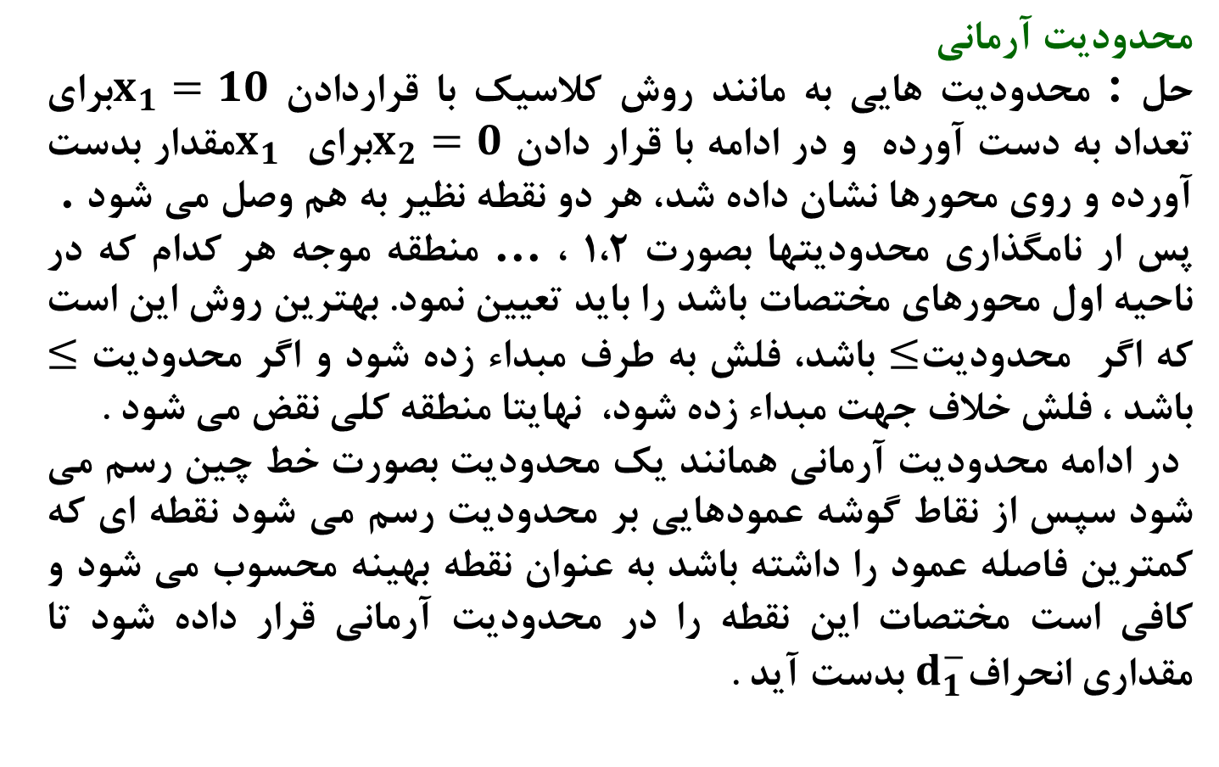
محدودیت آرمانی
حل : محدوديت هايي به مانند روش كلاسيك با قراردادن $x_{1}=10$براي تعداد به دست آورده و در ادامه با قرار دادن $x_{2}=0$برای $x_{1}$ مقدار بدست آورده و روي محورها نشان داده شد، هر دو نقطه نظير به هم وصل مي شود . پس ار نامگذاري محدوديتها بصورت ۱،۲ ، ... منطقه موجه هر كدام كه در ناحيه اول محورهاي مختصات باشد را بايد تعيين نمود. بهترين روش اين است كه اگر محدوديت$≤$ باشد، فلش به طرف مبداء زده شود و اگر محدوديت $≤$ باشد ، فلش خلاف جهت مبداء زده شود، نهايتا منطقه كلي نقض مي شود .
در ادامه محدوديت آرماني همانند يك محدوديت بصورت خط چين رسم مي شود سپس از نقاط گوشه عمودهايي بر محدوديت رسم مي شود نقطه اي كه كمترين فاصله عمود را داشته باشد به عنوان نقطه بهينه محسوب مي شود و كافي است مختصات اين نقطه را در محدوديت آرماني قرار داده شود تا مقداري انحراف$d_{1}^{−}$ بدست آید .
15

Slide 18
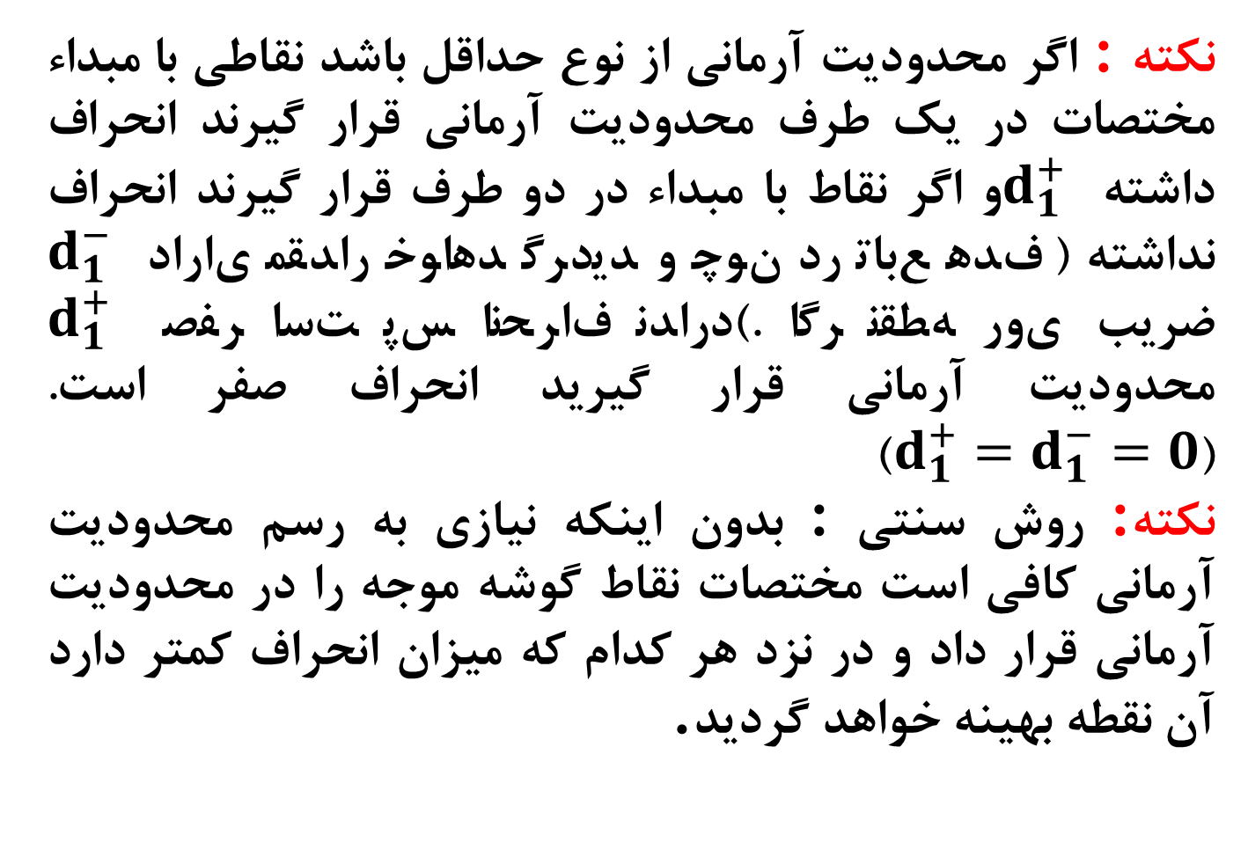
نكته : اگر محدوديت آرماني از نوع حداقل باشد نقاطي با مبداء مختصات در يك طرف محدوديت آرماني قرار گيرند انحراف داشته $d_{1}^{+}$ و اگر نقاط با مبداء در دو طرف قرار گيرند انحراف نداشته ($d_{1}^{−}$ داراي مقدار خواهد گرديد و چون در تابع هدف ضريب $d_{1}^{+}$ صفر است پس انحراف ندارد). اگر نقطه روي محدوديت آرماني قرار گيريد انحراف صفر است. ($d_{1}^{+}=d_{1}^{−}=0$)
نكته :روش سنتي : بدون اينكه نيازي به رسم محدوديت آرماني كافي است مختصات نقاط گوشه موجه را در محدوديت آرماني قرار داد و در نزد هر كدام كه ميزان انحراف كمتر دارد آن نقطه بهينه خواهد گرديد.
16

Slide 19
همچنان كه مشاهده مي شود نقطه A براي نمودار آرمان قرار داشته و نقطه B بالاي آرمان قرار گرفته، پس انحراف آنها صفر است و هر كدام مي تواند نقطه بهينه باشند.
17

Slide 20
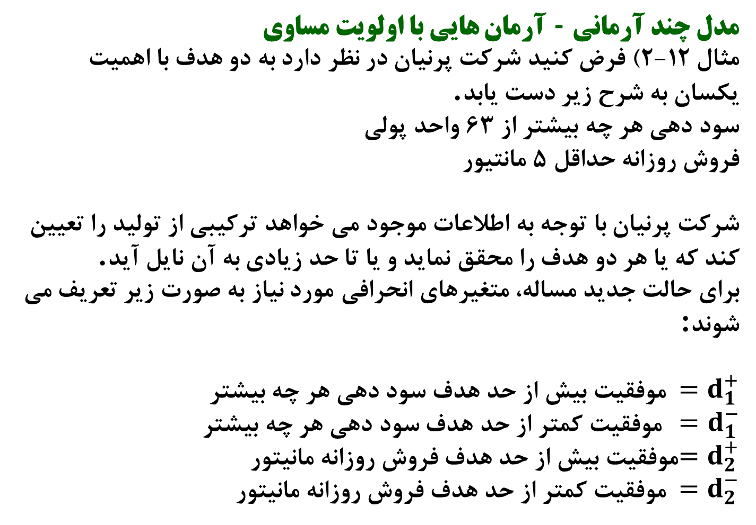
مدل چند آرماني - آرمان هايي با اولويت مساوي
مثال 12-2) فرض كنيد شركت پرنيان در نظر دارد به دو هدف با اهميت يكسان به شرح زير دست يابد.
سود دهي هر چه بيشتر از ۶۳ واحد پولي
فروش روزانه حداقل ۵ مانتيور
شركت پرنيان با توجه به اطلاعات موجود مي خواهد تركيبي از توليد را تعيين كند كه يا هر دو هدف را محقق نمايد و يا تا حد زيادي به آن نايل آيد.
براي حالت جديد مساله، متغيرهاي انحرافي مورد نياز به صورت زير تعريف مي شوند:
$=d_{1}^{+}$موفقيت بيش از حد هدف سود دهي هر چه بيشتر
$=d_{1}^{−}$موفقيت كمتر از حد هدف سود دهي هر چه بيشتر
$=d_{2}^{+}$موفقيت بيش از حد هدف فروش روزانه مانيتور
$=d_{2}^{−}$موفقيت كمتر از حد هدف فروش روزانه مانيتور
18

Slide 21
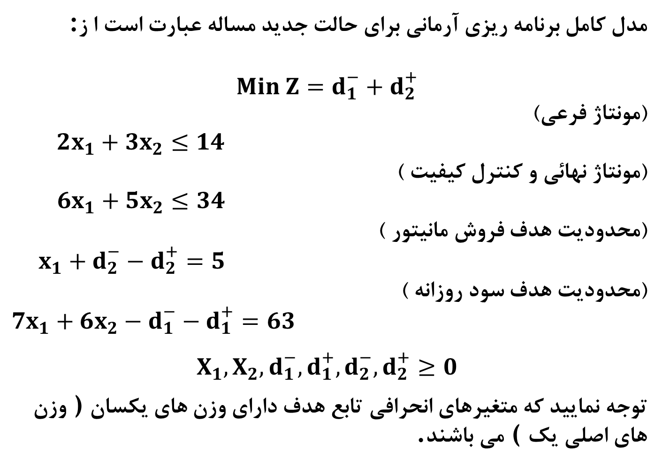
مدل كامل برنامه ريزي آرماني براي حالت جديد مساله عبارت است ا ز:
$$Min Z=d_{1}^{−}+d_{2}^{+}$$
(مونتاژ فرعی) $2x_{1}+3x_{2}≤14$
(مونتاژ نهائی و کنترل کیفیت ) $6x_{1}+5x_{2}≤34$
(محدودیت هدف فروش مانیتور ) $x_{1}+d_{2}^{−}−d_{2}^{+}=5$
(محدودیت هدف سود روزانه ) $7x_{1}+6x_{2}−d_{1}^{−}−d_{1}^{+}=63$
$$X_{1},X_{2},d_{1}^{−},d_{1}^{+},d_{2}^{−},d_{2}^{+}≥0$$
توجه نماييد كه متغيرهاي انحرافي تابع هدف داراي وزن هاي يكسان ) وزن هاي اصلي يك ( مي باشند.
19

Slide 22
روش هاي حل مسائل برنامه ريزي آرماني
براي حل مسائل برنامه ريزي آرماني روش هاي متعدد محاسباتي وجود دارد . انتخاب يك روش حل براي يك مساله خاص برنامه ريزي آرماني به ساختار مساله مورد نظر بستگي دارد.
در ادامه روش ترسيمي تشريح مي گردد
20

Slide 23
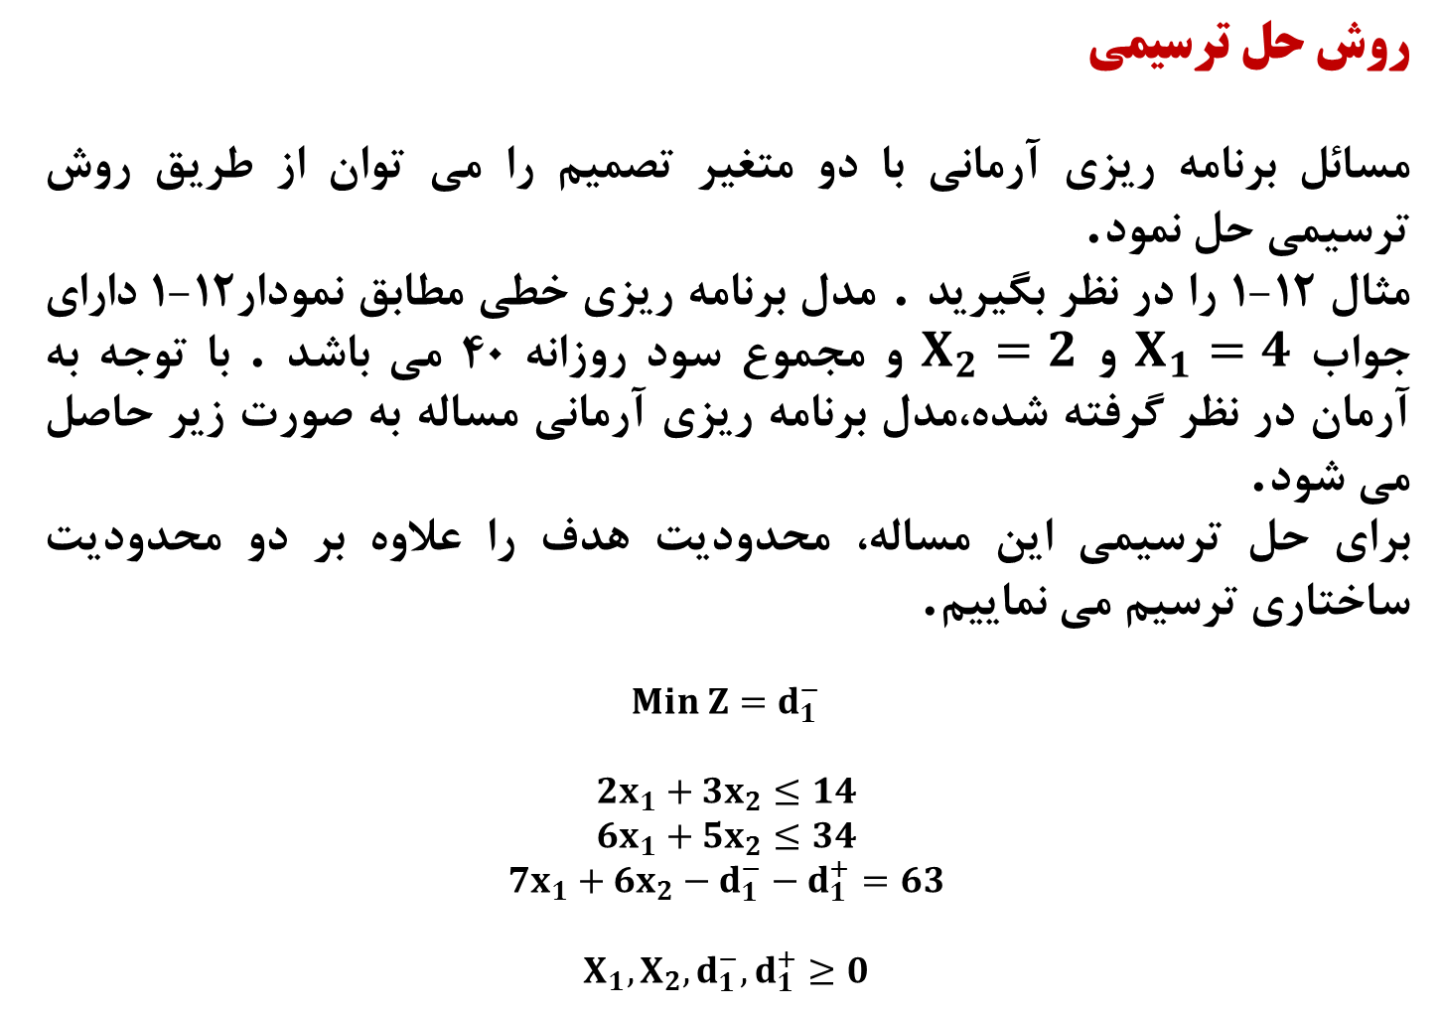
روش حل ترسيمي
مسائل برنامه ريزي آرماني با دو متغير تصميم را مي توان از طريق روش ترسيمي حل نمود.
مثال 12-1 را در نظر بگيريد . مدل برنامه ريزي خطي مطابق نمودار12-1 داراي جواب $X_{1}=4$ و $X_{2}=2$ و مجموع سود روزانه ۴۰ مي باشد . با توجه به آرمان در نظر گرفته شده،مدل برنامه ريزي آرماني مساله به صورت زير حاصل مي شود.
براي حل ترسيمي اين مساله، محدوديت هدف را علاوه بر دو محدوديت ساختاري ترسيم مي نماييم.
$$Min Z=d_{1}^{−}$$
$$2x_{1}+3x_{2}≤14$$
$$6x_{1}+5x_{2}≤34$$
$$7x_{1}+6x_{2}−d_{1}^{−}−d_{1}^{+}=63$$
$$X_{1},X_{2},d_{1}^{−},d_{1}^{+}≥0$$
21

Slide 24
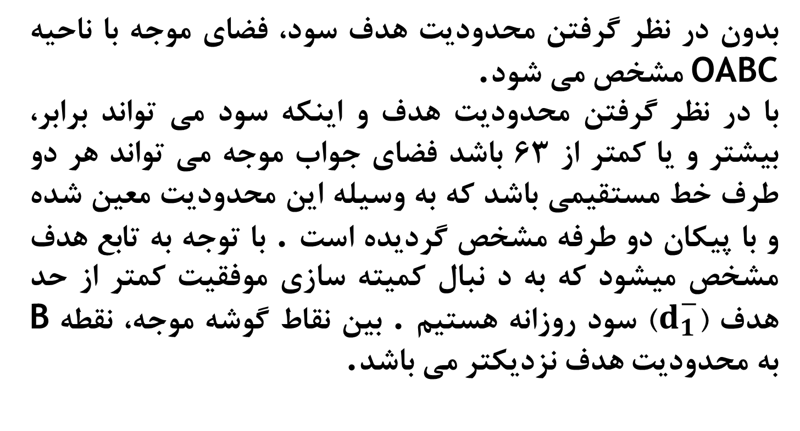
بدون در نظر گرفتن محدوديت هدف سود، فضاي موجه با ناحيه OABC مشخص مي شود.
با در نظر گرفتن محدوديت هدف و اينكه سود مي تواند برابر، بيشتر و يا كمتر از ۶۳ باشد فضاي جواب موجه مي تواند هر دو طرف خط مستقيمي باشد كه به وسيله اين محدوديت معين شده و با پيكان دو طرفه مشخص گرديده است . با توجه به تابع هدف مشخص ميشود كه به د نبال كميته سازي موفقيت كمتر از حد هدف ($d_{1}^{−}$) سود روزانه هستيم . بين نقاط گوشه موجه، نقطه B به محدوديت هدف نزديكتر مي باشد.
22

Slide 25
منابع :
1- گروه مدیریت صنعتی دانشگاه خلیج فارس
www.pgu.ac.ir
2- dontstop.blogfa.com
3- جزوه آموزشی دانشگاه شهید بهشتی
Sbu.ac.ir
23

Slide 26


